Slide 1

Эффект аномально высокой модуляции света, рассеянного вибрирующими каплями воды
Стерлядкин В.В.
РТУ МИРЭА, ИКИ РАН

Slide 2
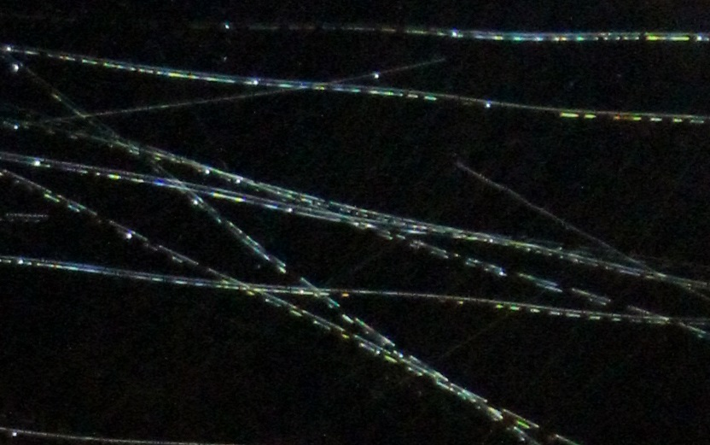

Slide 3
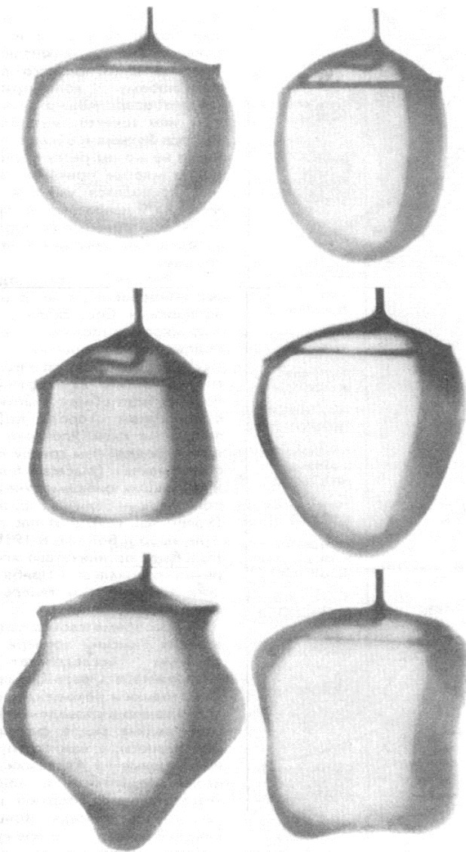
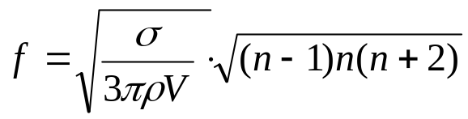
О колебаниях капель известно со времен Дж. Рэлея.
Наиболее полно теория колебаний свободных капель описана Л. Д. Ландау и Е. М. Лифшицем. Мода колебаний определяется двумя числами n=1,2,..., и
l=0,±1,±2,...±n,
До наших лабораторных экспериментов эти колебания никто визуально не наблюдал.
Стерлядкин В.В. Резонансные свойства вибрирующих капель // Известия АН СССР. Сер. Физ. атм. и океана. 1982. Т.18. №1. С.98—101.
Стерлядкин В.В. Неожиданные свойства дождевых капель// Природа. 1989. №3. С.64—65.
Мгновенные фотографии формы капель при возбуждении первых трех осесимметричных типов колебаний.
Notes:
частота колебаний на всех модах понижается с увеличением сферического диаметра капель D как D^{-3/2}, например, на основной моде капли диаметром 1 мм имеют частоту 344 Гц, а у капель размером в 3 мм эта частота снижается до 66 Гц

Slide 4
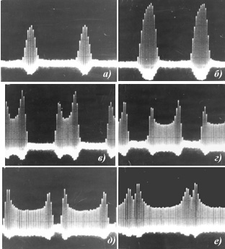
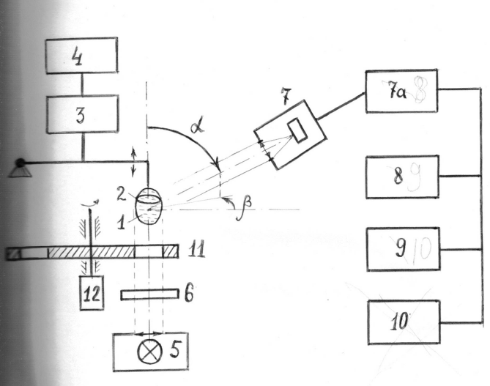
Лабораторные измерения индикатрис рассеяния осциллирующей капли
При θ≈ 130⁰…150⁰осциллирующая капля формировала импульсы рассеянного излучения, амплитуда которых в десятки раз превышала интенсивность света, рассеянного неподвижной каплей.
Стерлядкин В.В. Рассеяние света дождевыми каплями. Оптика атмосферы и океана, 2000. Т.13. №5. С. 534-538.
Notes:
Δγ = -3ΔD/D, указанная деформация Δγ=0.04 соответствует изменению диаметра капли на 1.3%).

Slide 5
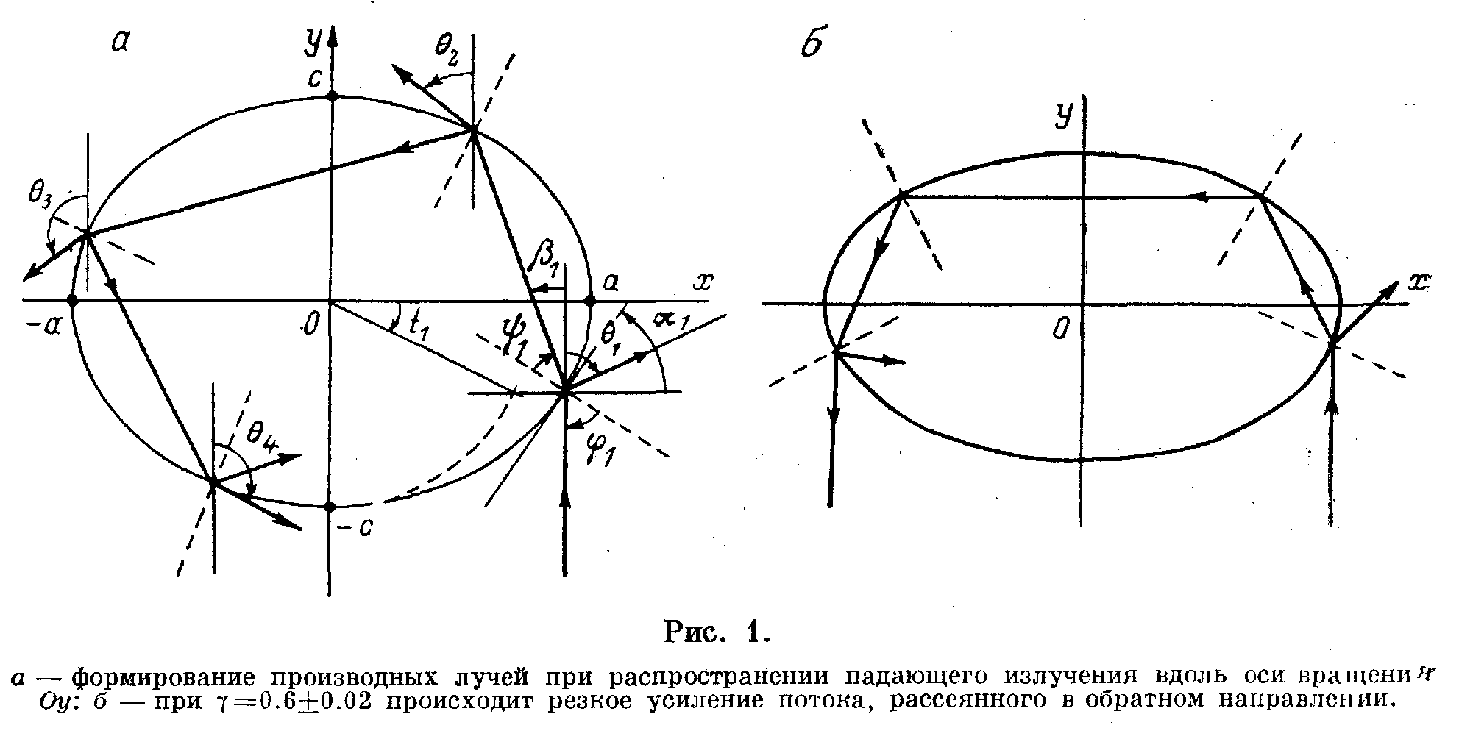
Расчет индикатрисы рассеяния эллипсоидальной капли
Коэффициент формы капли 𝛾 равен отношению вертикальной полуоси b к горизонтальной оси a: $γ=b/a$

Slide 6
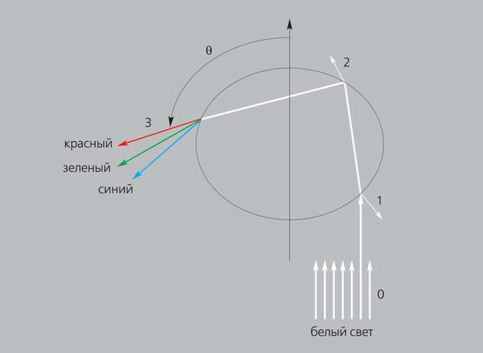
Схема формирования радуги первого порядка
Notes:
Схема формирования радуги первого порядка

Slide 7
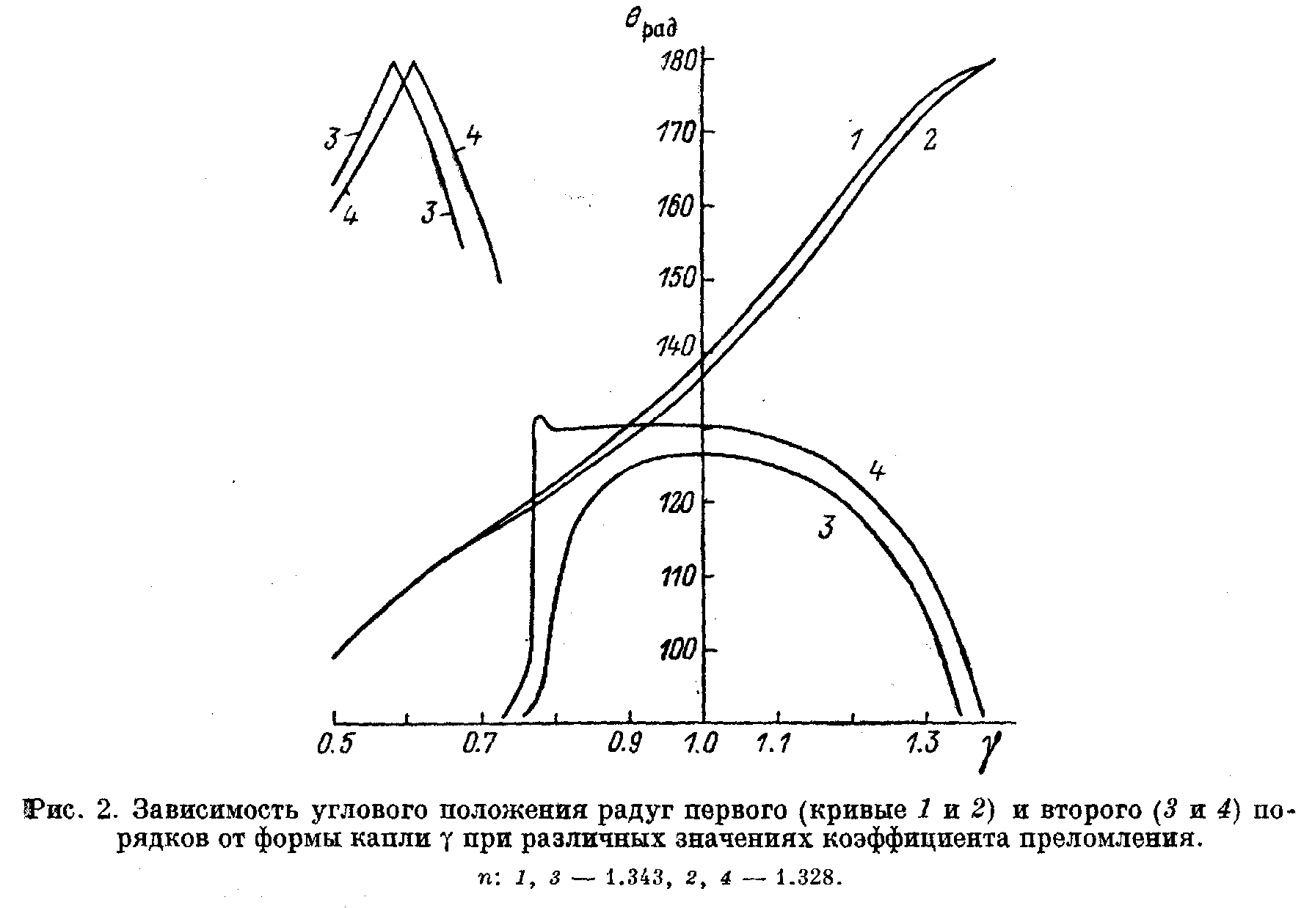
${∆θ}_{рад}=300∙∆$D/D смещение радуги первого порядка
Стерлядкин В.В. Индикатрисы рассеяния эллипсоидальных капель воды. Оптика и спектроскопия. 1990. Т. 69. Вып. 6. С. 1357-1362.

Slide 8
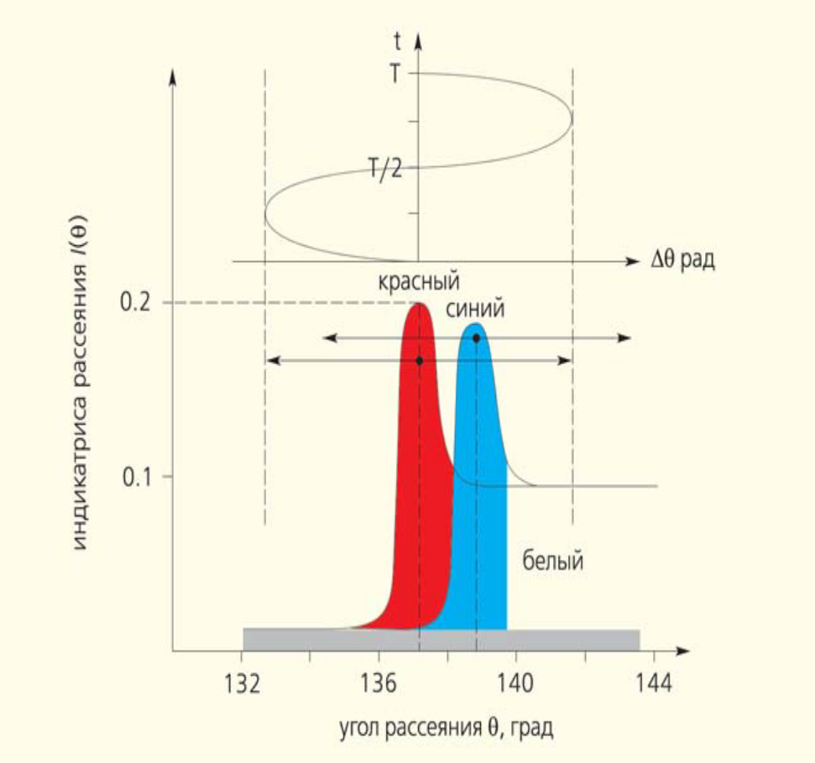
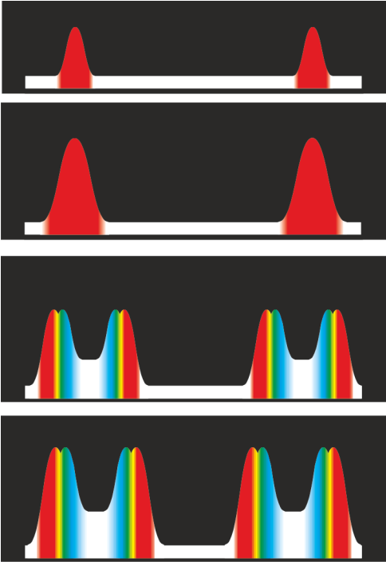
Объяснение эффекта аномально высокой модуляции света, рассеянного осциллирующей каплей
а) Участок индикатрисы рассеяния сферической капли воды вблизи радуги первого порядка. Вибрация на основной гармонике с амплитудой ΔD/D = 0.015 приводит к периодическому сдвигу максимумов примерно на 4,5⁰. Сверху показан цикл сдвига максимумов за один период колебаний.
б)Изменение формы и окраски импульсов, которые формирует вибрирующая капля при увеличении угла наблюдений: (1) - Θ = 132,5°, (2 ) - Θ = 133°, (3) - Θ = 136°, (4)- Θ = 138°.

Slide 9
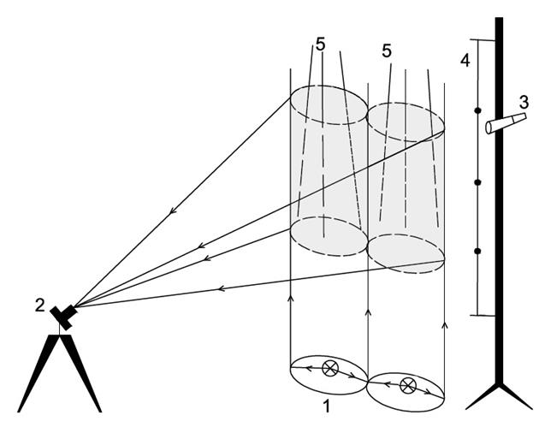
Натурные измерения осцилляций капель дождя
Схема натурных измерений.
1- сферические зеркала, 2- фотокамера, 3- стробоскоп,4- калибровочная нить, 5- дождевые капли.
Notes:
Натурные измерения осцилляций капель дождя. Схема натурных измерений

Slide 10
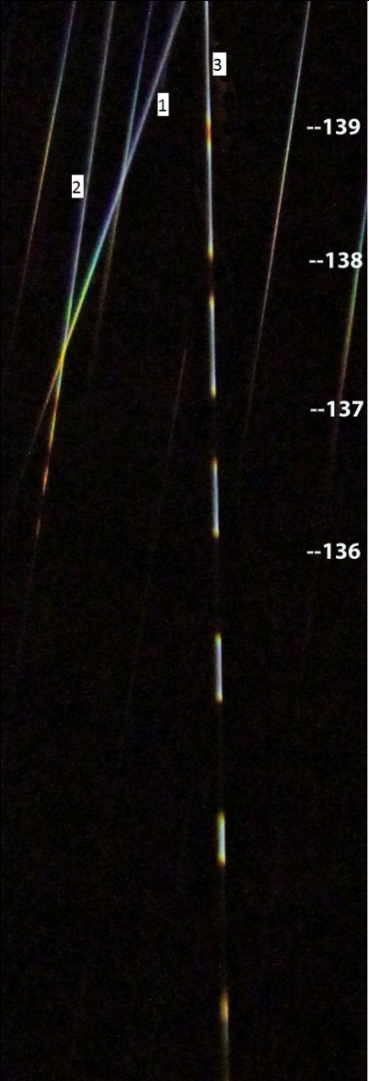
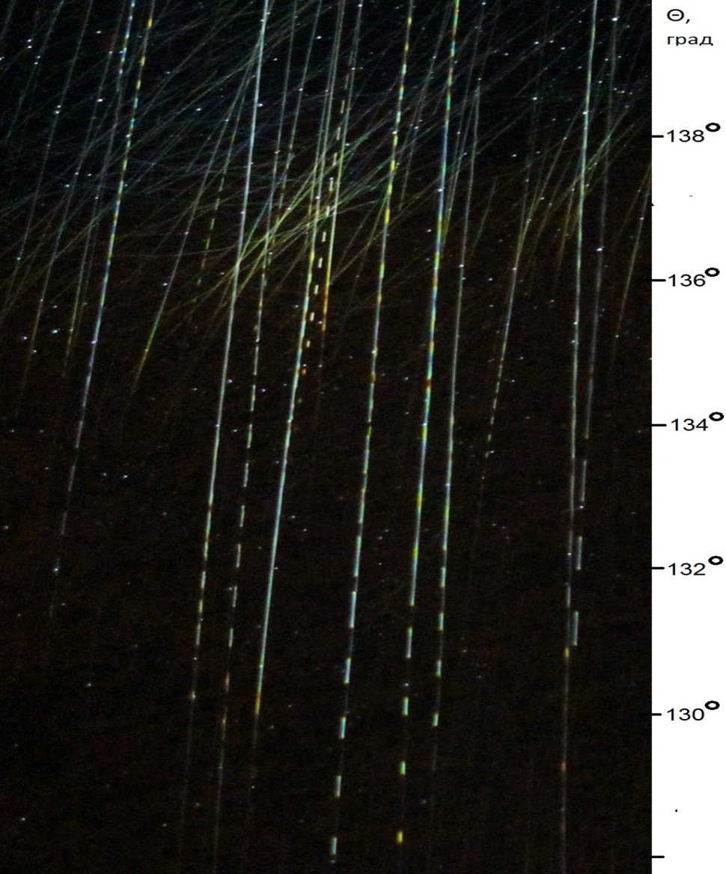

Slide 11
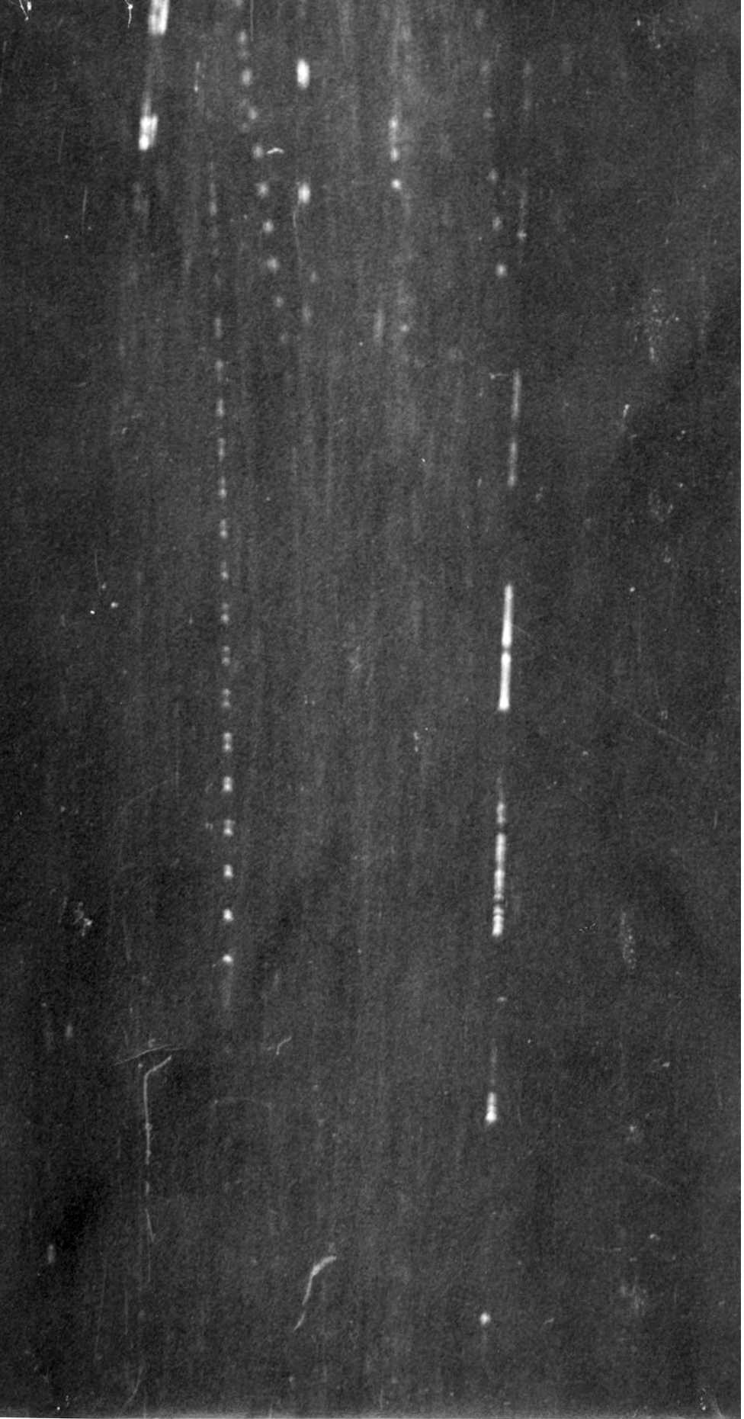

Slide 12
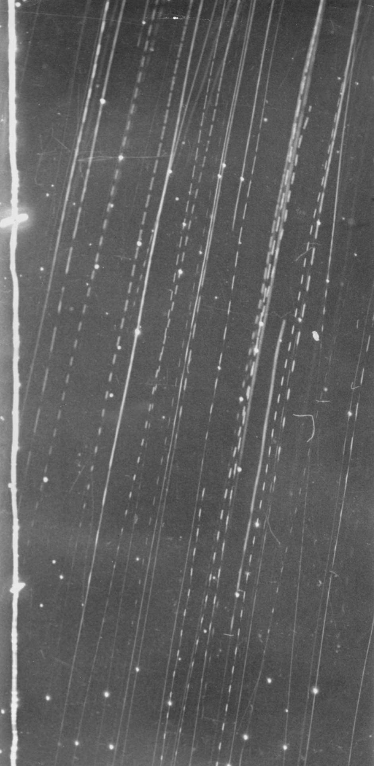
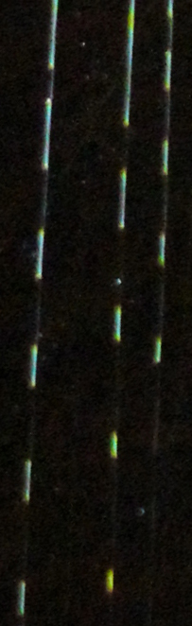
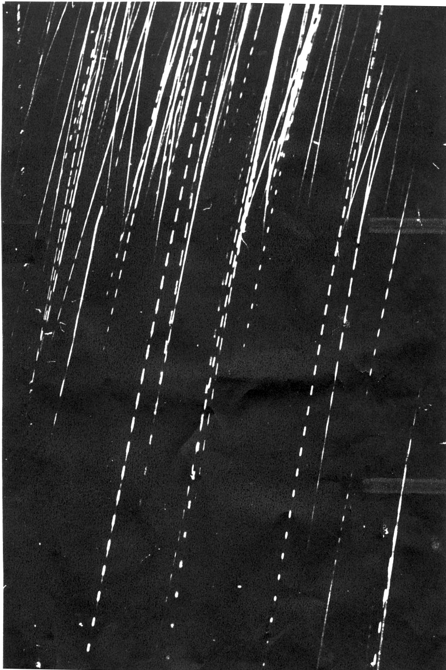

Slide 13
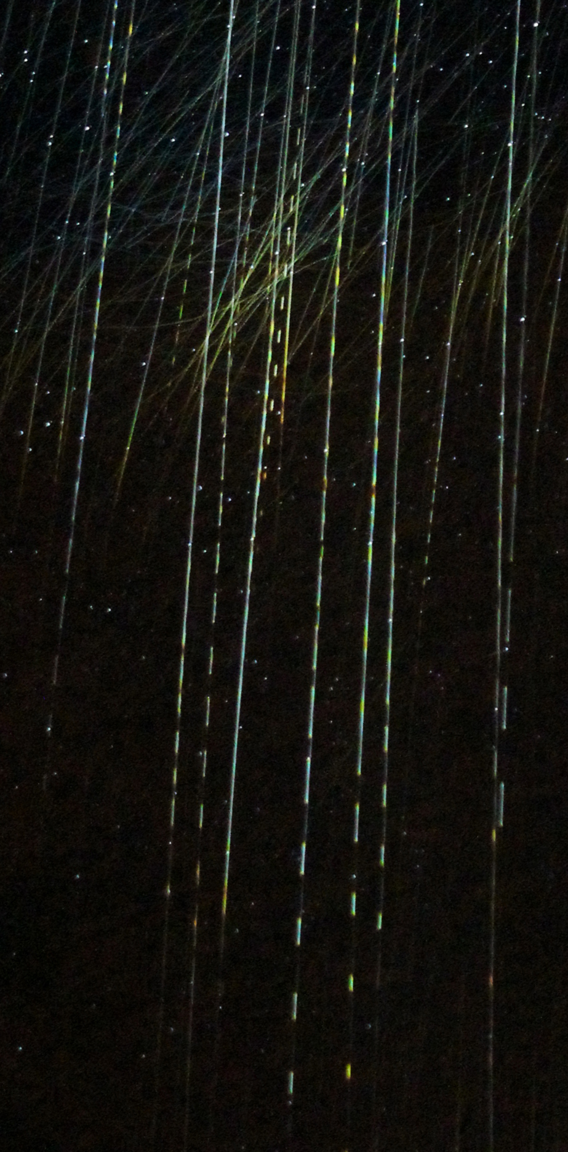

Slide 14
Эффект аномально высокой модуляции настолько мощный инструмент, что позволяет зарегистрировать 5 мкм деформации дождевых капель с расстояния 5 метров!
Эффект позволяет как в камере Вильсона по трекам аномальной модуляции получить всю информацию о форме и колебании каждой капли на снимке. Ранее это было невозможно.
Из трека аномальной модуляции можно получить:
    Объём каждой капли
    Среднюю форму каждой дождевой капли;
    Моду колебаний;
    Амплитуду колебаний;
    Микроструктуру дождей;
    Динамику поведения капель.
Можно дистанционно определять коэффициент поверхностного натяжения переохлажденных жидкостей.

Slide 15
В заключение можно предложить самим провести небольшой эксперимент по регистрации вибрации капель и наблюдению аномально высокой модуляции рассеянного света. Для этого можно даже не выходить из дома. Нужно включить душ, выключить в ванной свет и подсветить падающие капли фонариком либо сверху, либо снизу. Наблюдать вспышки капель следует под углом 30⁰ - 60°, глядя вслед лучу.

Slide 16
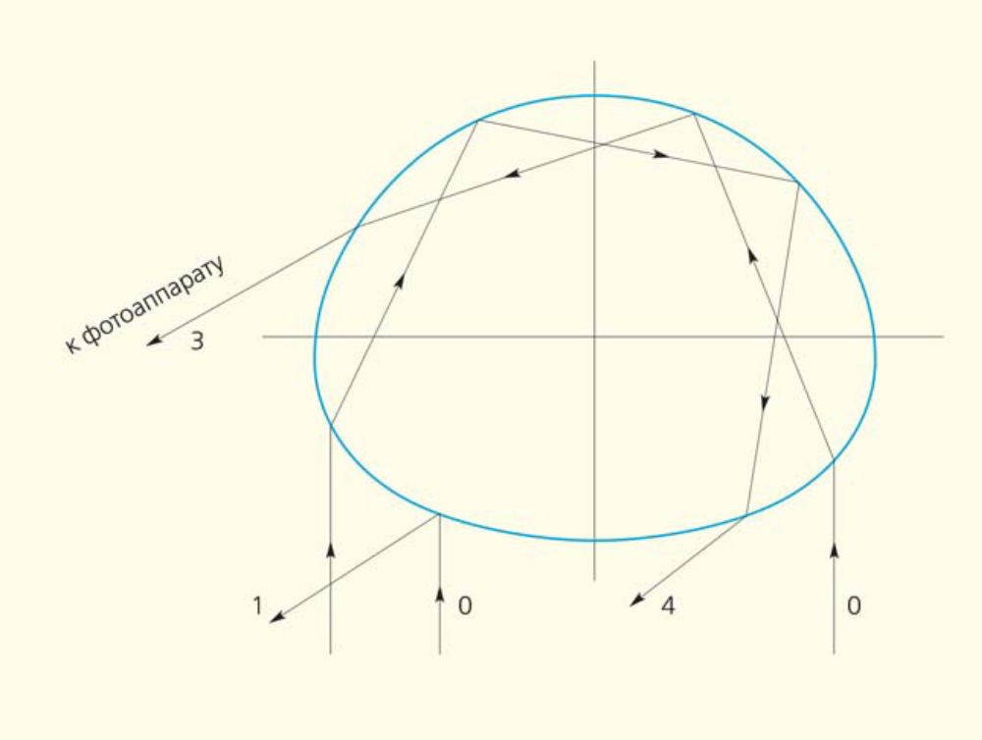
Объяснение первого слайда с двойными цветными треками

Slide 17
Некоторые публикации
1. Стерлядкин В.В. Резонансные свойства вибрирующих капель // Известия АН СССР. Сер. Физ. атм. и океана. 1982. Т.18. №1. С.98—101.
2. Стерлядкин В.В. Рассеяние света дождевыми каплями. Оптика атмосферы и океана, 2000. Т.13. №5. С. 534-538.
3. Стерлядкин В.В. Индикатрисы рассеяния эллипсоидальных капель воды. Оптика и спектроскопия. 1990. Т. 69. Вып. 6. С. 1357-1362.
4. Стерлядкин В.В. Натурные измерения колебаний капель осадков. Изв.АН СССР. Сер. ФАО. 1988. Т. 24. №6. С. 613-621.
5. Стерлядкин В.В. Регистрация фототреков аномально высокой модуляции света в дождях // Оптика атмосферы и океана. №8. С.708-713.2012.

Slide 18
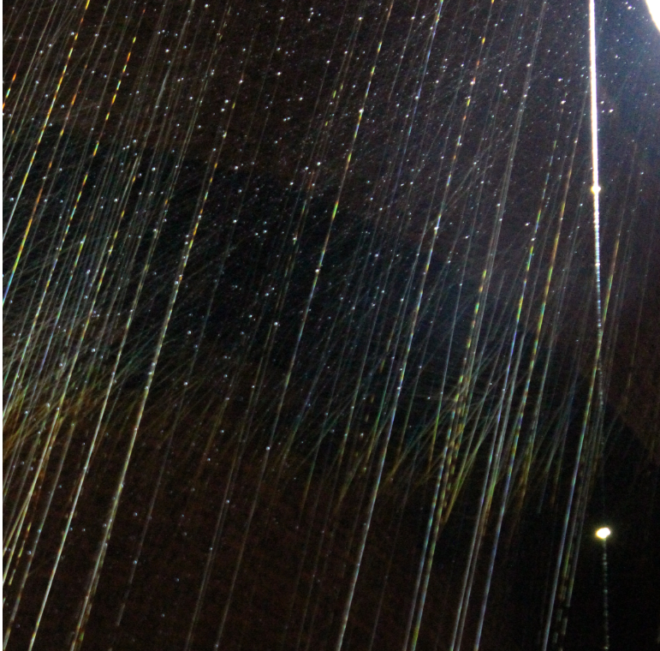
Спасибо за внимание

